Slide 1
Об итогах проведения технической апробации, в том числе с применением новых технологий, в пунктах проведения экзаменов ГИА (5 марта 2024 года, 27 марта 2024 года)
АУ «ИНСТИТУТ РАЗВИТИЯ ОБРАЗОВАНИЯ»
ХАНТЫ-МАНСИЙСКОГО АВТОНОМНОГО ОКРУГА - ЮГРЫ
Заместитель заведующего региональным центром оценки качества образования
г. Ханты-Мансийск
Братан
Инна Павловна
2024 год

Slide 2
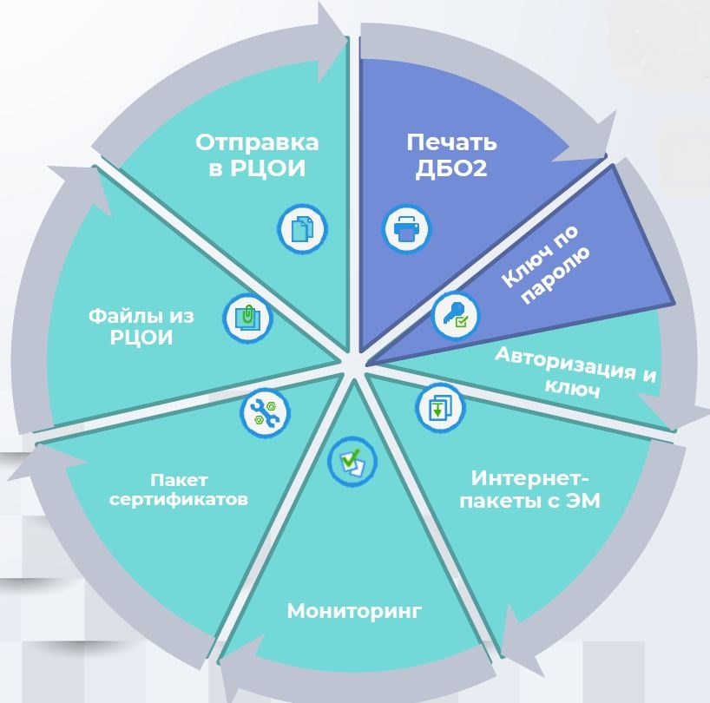
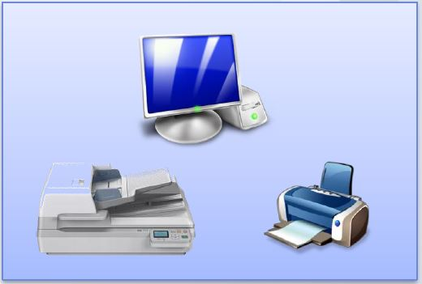
ВСЕРОССИЙСКОЕ ТРЕНИРОВОЧНОЕ МЕРОПРИЯТИЕ
ГИА-11, 5 МАРТА 2024 ГОДА
Цель
отработка организационных и технологических процедур, осуществляемых при проведении ЕГЭ, в ППЭ досрочного периода
МОУО | ППЭ | Предмет | Количество аудиторий | Количество участников
г. Лангепас | 151 | Информатика (КЕГЭ) | 1 | 5
г. Сургут | 2312 | Английский язык (устный) | 2 | 5

Slide 3
ТЕХНИЧЕСКАЯ АПРОБАЦИЯ ГИА-9,
27 МАРТА 2024 ГОДА
ОГЭ 2.1
Станция
для печати
Станция авторизации
Станция сканирования
Мониторинг ППЭ
+
+
Устная часть по иностранным языкам
Станция записи ответов
КОГЭ
Станция КОГЭ
ЛК ППЭ

Slide 4
ТЕХНИЧЕСКАЯ АПРОБАЦИЯ ГИА-9,
27 МАРТА 2024 ГОДА
Цель
отработка организационных и технологических процедур, осуществляемых при проведении ОГЭ по технологии ОГЭ 2.1 (печать ЭМ в аудиториях и/или штабе ППЭ), КОГЭ, проведение устной части ОГЭ по иностранному языку
Русский язык
География (КОГЭ)
Физика (КОГЭ)
Информатика (КОГЭ)
Английский язык (устный)
ППЭ
160
Аудиторий
1273

Slide 5
ТЕХНИЧЕСКАЯ АПРОБАЦИЯ ГИА-9,
27 МАРТА 2024 ГОДА
Этап контроля | Регламентный срок
 | Дата начала | Дата окончания
Техническая подготовка ППЭ | 22.03.2024 | 26.03.2024 17:00
Контроль технической готовности | 25.03.2024 | 26.03.2024 17:00
Скачивание ключа | 27.03.2024 09:30 | 27.03.2024 10:00
Начало экзаменов | 27.03.2024 10:05 | 27.03.2024 11:00
Воспроизведение аудио завершено | 27.03.2024 10:15 | 27.03.2024 11:00
Экзамены завершены | 27.03.2024 10:30 | 27.03.2024 16:30
Бланки переданы в РЦОИ | 27.03.2024 11:00 | 27.03.2024 19:00

Slide 6
ПРОБЛЕМЫ НА ЭТАПЕ ПОДГОТОВКИ К ТЕХНИЧЕСКОЙ АПРОБАЦИИ
МОУО | ППЭ | КТГ завершён
Березовский район | 824 | 26.03.2024 22:32
Ханты-Мансийский район | 349 | 26.03.2024 22:24
г. Нягань | 124 | 26.03.2024 22:21
г. Нижневартовск | 1413 | 26.03.2024 21:20
г. Лангепас | 154 | 26.03.2024 20:57
Березовский район | 822 | 26.03.2024 20:31
г. Нижневартовск | 1410 | 26.03.2024 20:27
г. Урай | 204 | 26.03.2024 20:16
г. Нижневартовск | 1415 | 26.03.2024 20:05
г. Сургут | 2314 | 26.03.2024 19:41
г. Ханты-Мансийск | 226 | 26.03.2024 19:12
Ханты-Мансийский район | 871 | 26.03.2024 19:09
КТГ должно быть завершено до 17.00

Slide 7
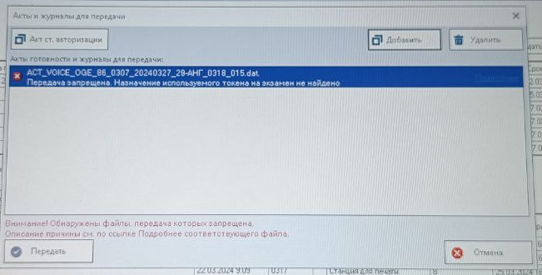
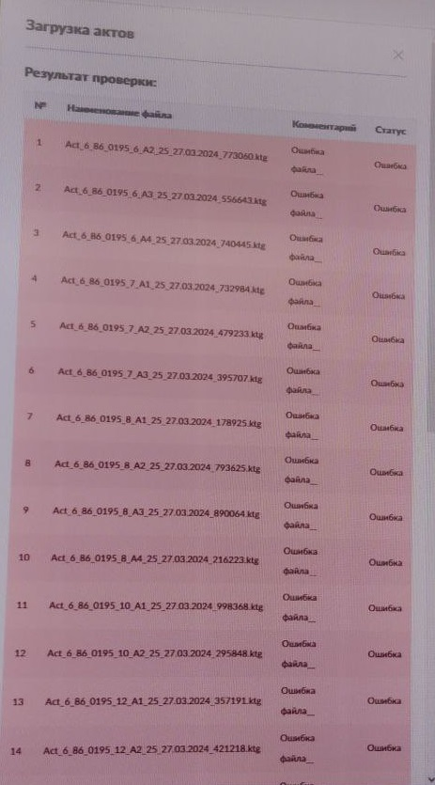
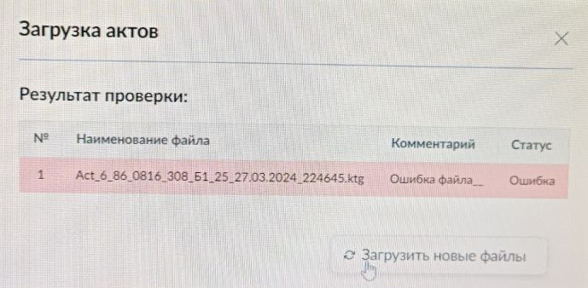
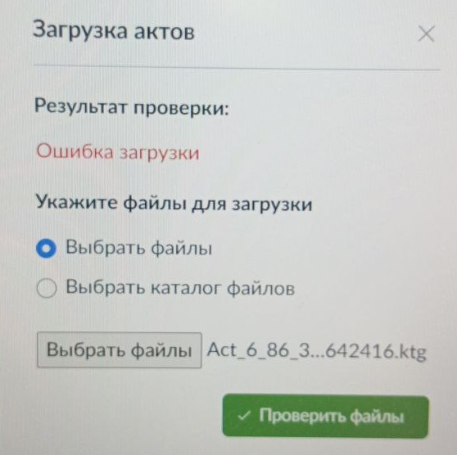
ПРОБЛЕМЫ НА ЭТАПЕ ПОДГОТОВКИ К ТЕХНИЧЕСКОЙ АПРОБАЦИИ
Нестабильная работа станций записи
Нерациональный расчет времени на подготовку оборудования
Ошибки при тестовой печати. Замена принтеров
Ошибка при загрузке актов со станций записи на станцию авторизации. Проблема решалась удалением токена и повторной авторизацией
Направление ПО для станций КОГЭ за день до апробации
Ошибки при загрузке актов со станций КОГЭ в ЛК ППЭ. Повторная и многократная выгрузка актов технической готовности со станций КОГЭ
Отсутствие руководства пользователя к станции КОГЭ

Slide 8
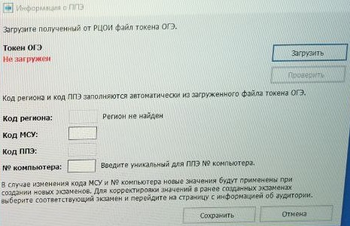
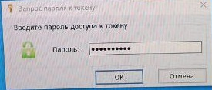
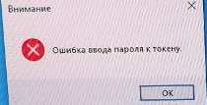
ПРОБЛЕМЫ НА ЭТАПЕ ПОДГОТОВКИ К ТЕХНИЧЕСКОЙ АПРОБАЦИИ
Станции печати не распознавали принтеры. Подбор необходимого драйвера
Ошибки при вводе верного пароля к токену на станциях печати
Станция авторизации не видела внешний накопитель
Перебои в работе сети Интернет
Несоответствие ОС компьютеров требованиям к станциям ОГЭ. Переустановка ОС
Замена оборудования, на котором не получалось установить станции
Отключение электроэнергии

Slide 9
ПРОБЛЕМЫ НА ЭТАПЕ ПРОВЕДЕНИЯ ТЕХНИЧЕСКОЙ АПРОБАЦИИ
МОУО | ППЭ | Ключ скачан
Ханты-Мансийский район | 872 | 27.03.2024 10:04 «задержка на 4 мин.»
Ханты-Мансийский район | 855 | 27.03.2024 10:02 «задержка на 2 мин.»
ЭКЗАМЕНЫ ДОЛЖНЫ НАЧИНАТЬСЯ ДО 11:00
МОУО | ППЭ | Экзамены начались
г. Нягань | 124 | 27.03.2024 18:23
Сургутский район | 307 | 27.03.2024 17:15
Сургутский район | 303 | 27.03.2024 13:02
г. Нижневартовск | 1415 | 27.03.2024 11:24
г. Урай | 203 | 27.03.2024 11:21
г. Ханты-Мансийск | 226 | 27.03.2024 11:12
Нефтеюганский район | 355 | 27.03.2024 11:07
г. Покачи | 1803 | 27.03.2024 11:06
Березовский район | 822 | 27.03.2024 11:04

Slide 10
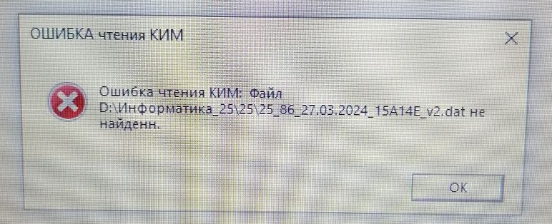
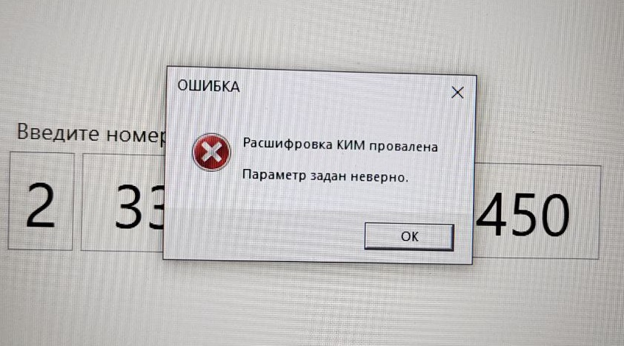
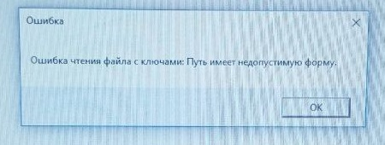
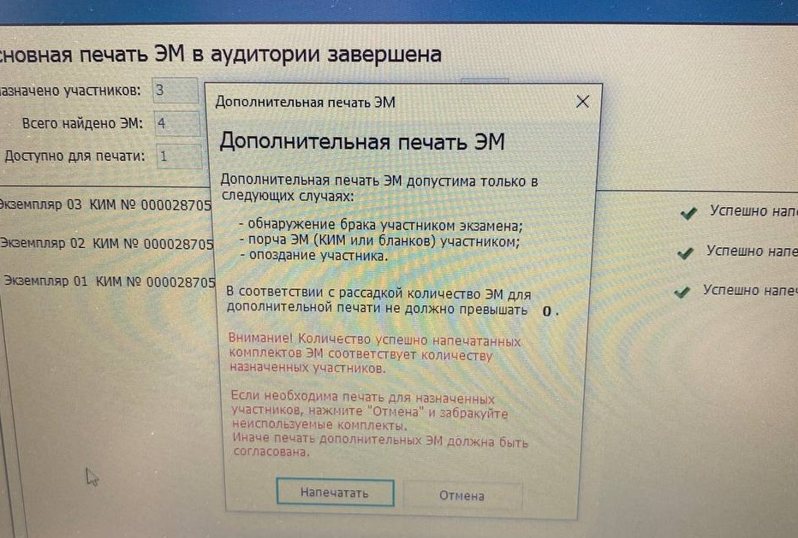
ПРОБЛЕМЫ НА ЭТАПЕ ПРОВЕДЕНИЯ ТЕХНИЧЕСКОЙ АПРОБАЦИИ
Поступление в ЛК ППЭ ключей сразу по всем предметам КОГЭ, даже если в данном ППЭ отсутствовал предмет. Не устанавливался статус «ключи получены» пока не скачаешь все ключи
Ошибки чтения КИМ после загрузки ключа доступа на станции КОГЭ
Ошибка при загрузке ключа на станции печати. Неправильный формат файла
Ошибки при загрузке ключа доступа на станции КОГЭ
При печати в штабе с одной станции на 2-3 аудитории появляется сообщение о нехватке ЭМ. Для осуществления печати необходимо получать резервный ключ на станции авторизации
Зависание станций печати. Осуществлялась печать только одного бланка № 1

Slide 11
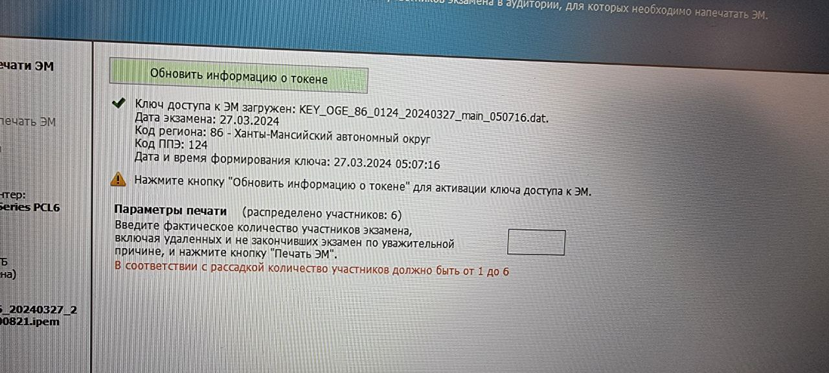
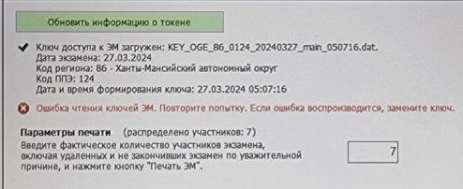
ОТРАБОТКА НЕШТАТНЫХ СИТУАЦИЙ В ППЭ
МОУО
г. Нягань
ППЭ
124
Ошибка чтения ключей ЭМ
на всех станциях для печати ЭМ
В результате работы
с горячей линией ФЦТ получен ответ:
при активации загруженного ключа доступа к ЭМ
происходит сбой системного криптопровайдера ОС
На сегодняшний день
заявка находится в работе ФЦТ,
специалисты изучают логи со станций печати ППЭ.
В ППЭ выданы пароли для получения ключа.
ЭМ были распечатаны. Начало экзамена в 18:23!

Slide 12
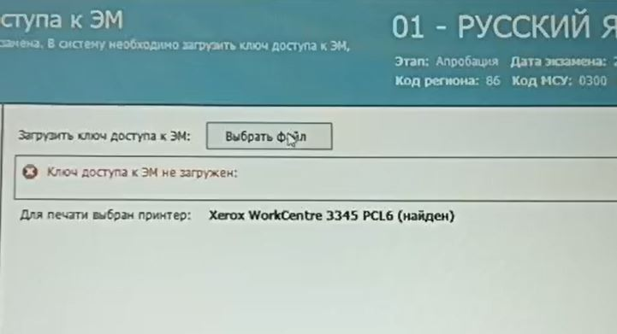
ОТРАБОТКА НЕШТАТНЫХ СИТУАЦИЙ В ППЭ
МОУО
Сургутский район
ППЭ
307
Не загружался ключ расшифровки
на станции печати ЭМ.
После выбора ключа доступа на станциях
оставалось сообщение:
«Ключ доступа к ЭМ» не загружен!
В результате работы с горячей линией ФЦТ :
В ППЭ выданы пароли для получения ключа.
ЭМ были распечатаны.
Начало экзамена в 17:15!

Slide 13
ИТОГИ ТЕХНИЧЕСКОЙ АПРОБАЦИИ
МОУО, в которых все ППЭ провели апробацию без нарушений регламентных сроков
Белоярский район
г. Когалым
г. Югорск
г. Мегион
Кондинский район
БОУ «Лицей им Г.Ф. Атякшева»
КОУ «Кадетская школа-интернат
г. Нефтеюганск

Slide 14
БЛАГОДАРЮ ЗА ВНИМАНИЕ!
Братан Инна Павловна
заместитель заведующего региональный центром оценки качества образования
г. Ханты-Мансийск
+7(3467)35-10-30 (доб.102)
E-mail: bip@iro86.ru

